Slide 1

Unidad 2 – CSS-GRID C. 7

Slide 2
¿Es problemático ubicar los elementos con CSS?
Uno de los procesos más problematicos y frustrantes de CSS, sobre todo para novatos o principiantes, es el proceso de colocar y distribuir los elementos a lo largo de una página. Mecanismos como posicionamiento, floats o elementos en bloque o en línea, suelen ser insuficientes (o muy complejos) para crear un layout o estructuras para páginas web actuales.

Slide 3
Flex y grid
El sistema de elementos flexibles Flex es una gran mejora, sin embargo, está orientado a estructuras de una sola dimensión, y puede ser laborioso crear estructuras más complejas, por lo que aún necesitamos algo más potente para estructuras web de varias dimensiones rápidamente.
Con el paso del tiempo, muchos frameworks CSS y librerías comenzaron a utilizar un sistema basado en un grid donde se definía una cuadrícula, a la que era posible darle tamaño, posición o colocación, cambiando el nombre de sus clases.

Slide 4
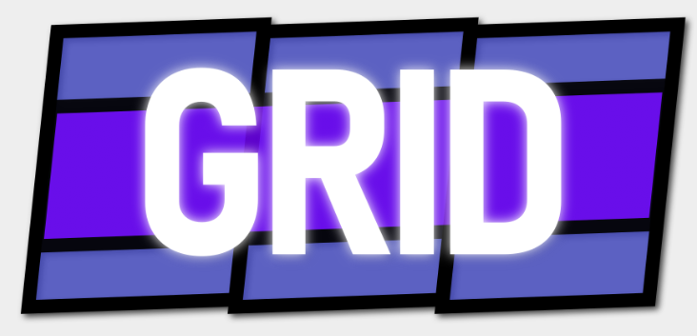
Grid CSS
Grid CSS nace de esa necesidad, obteniendo las ventajas de ese sistema grid, añadiéndole numerosas mejoras y características que permiten crear rápidamente cuadrículas flexibles y potentes de forma prácticamente instantánea con una nueva familia de propiedades CSS.

Slide 5
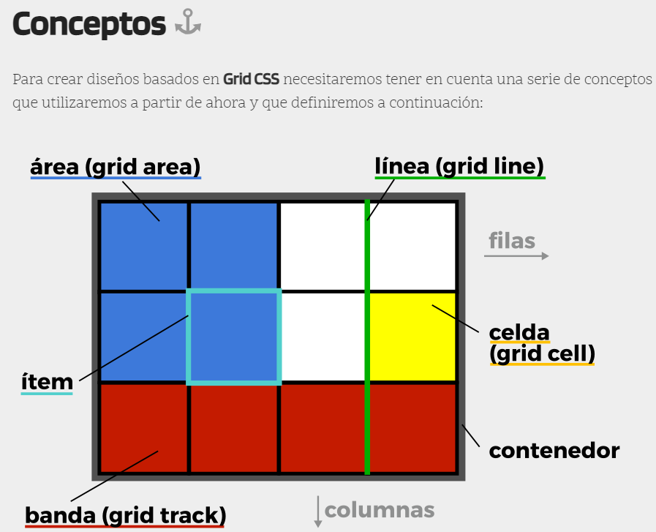

Slide 6
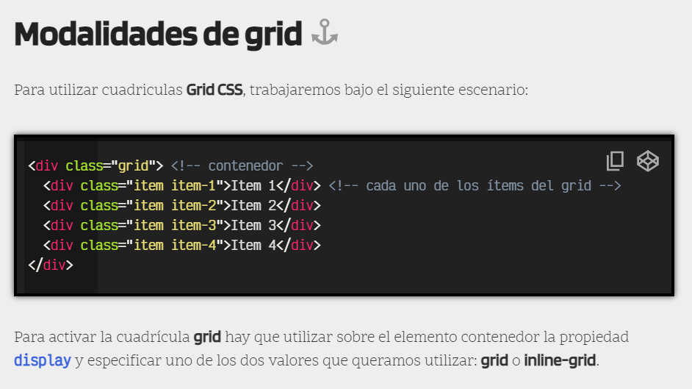

Slide 7
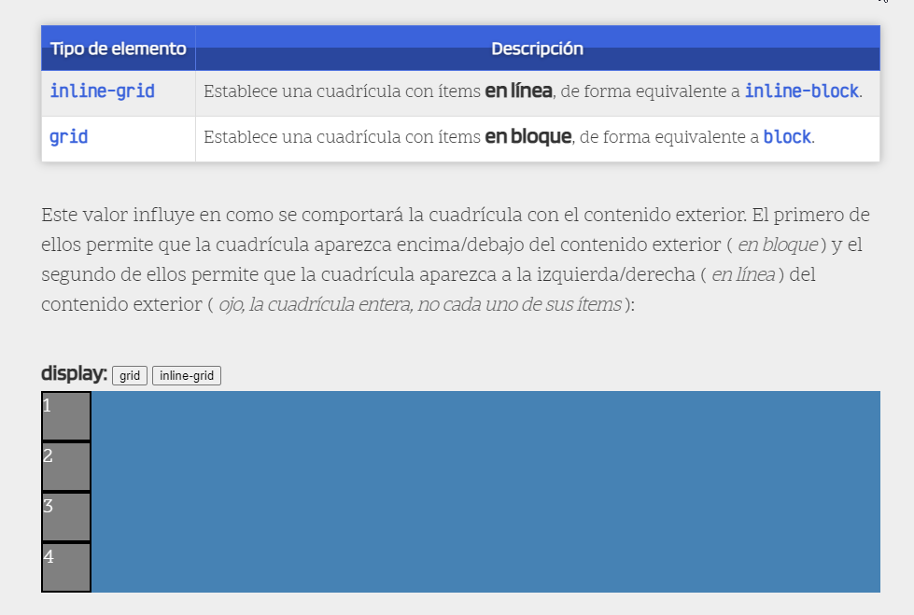

Slide 8
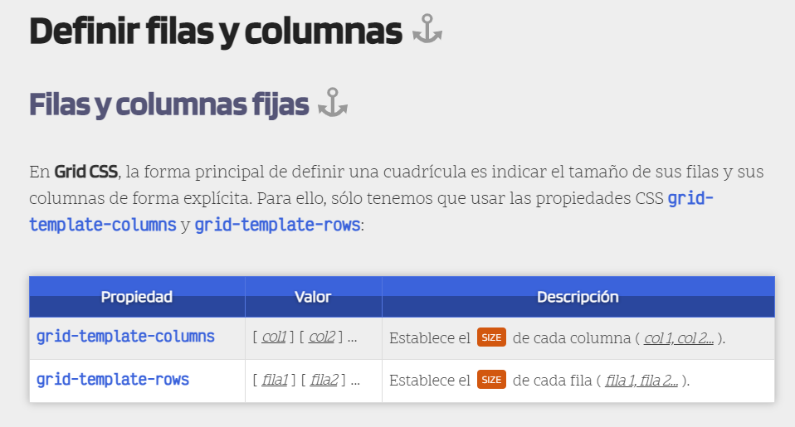

Slide 9
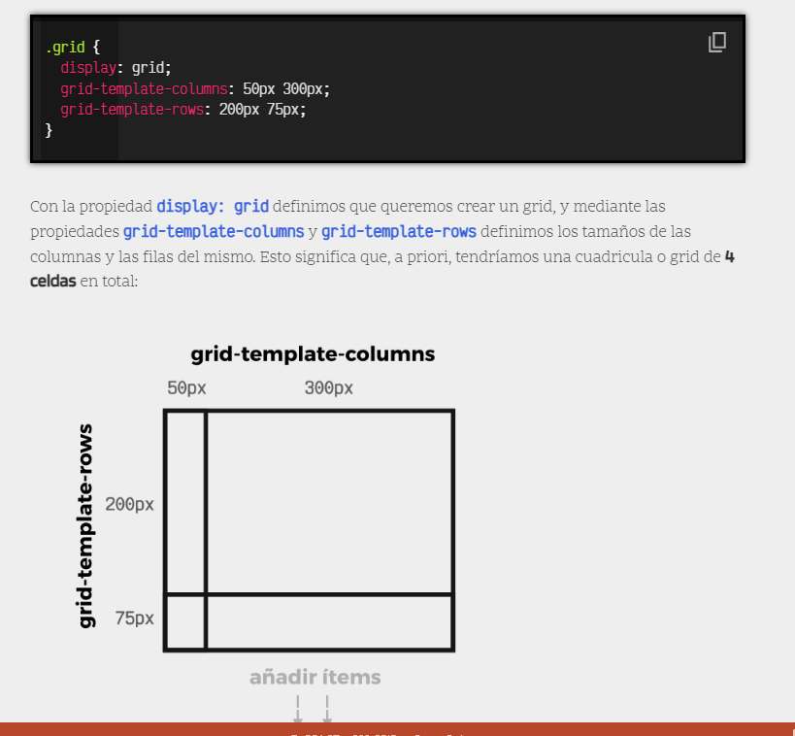

Slide 10
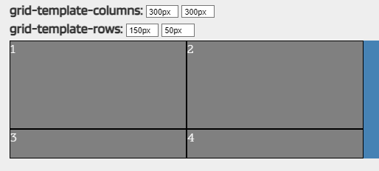
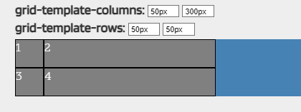
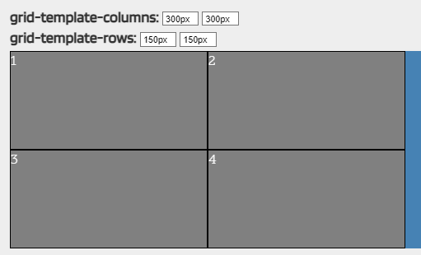
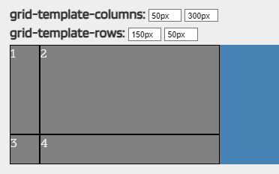

Slide 11
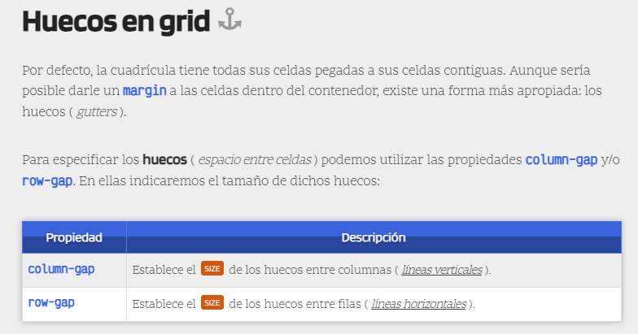

Slide 12
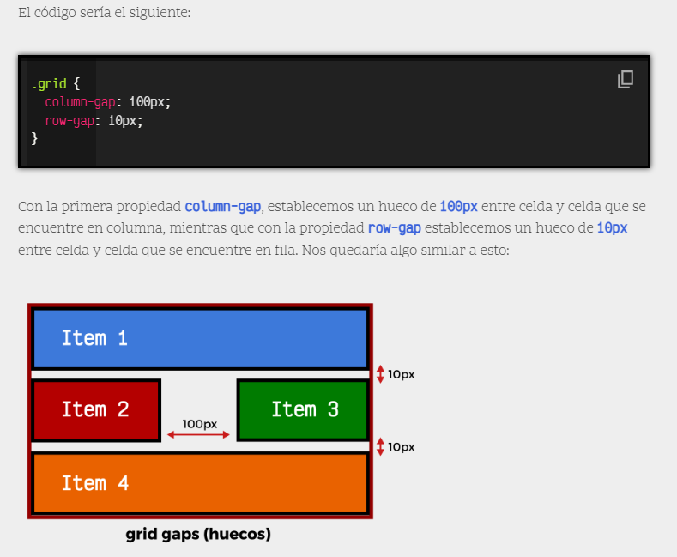

Slide 13
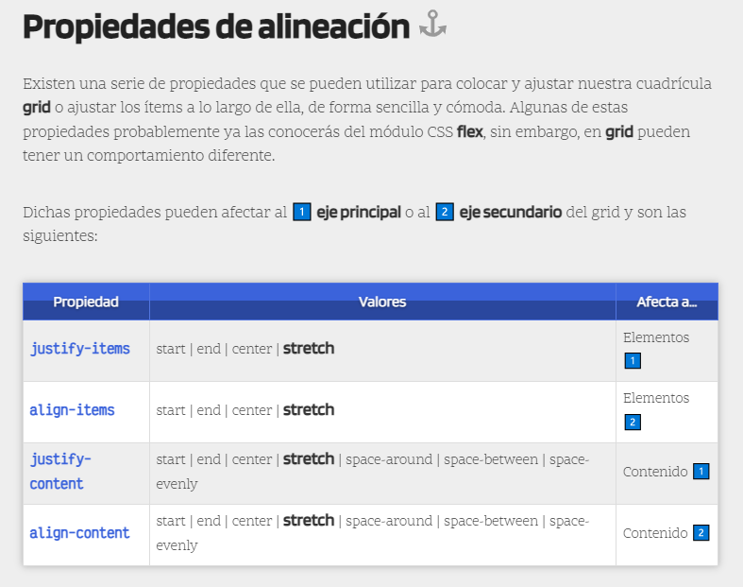

Slide 14
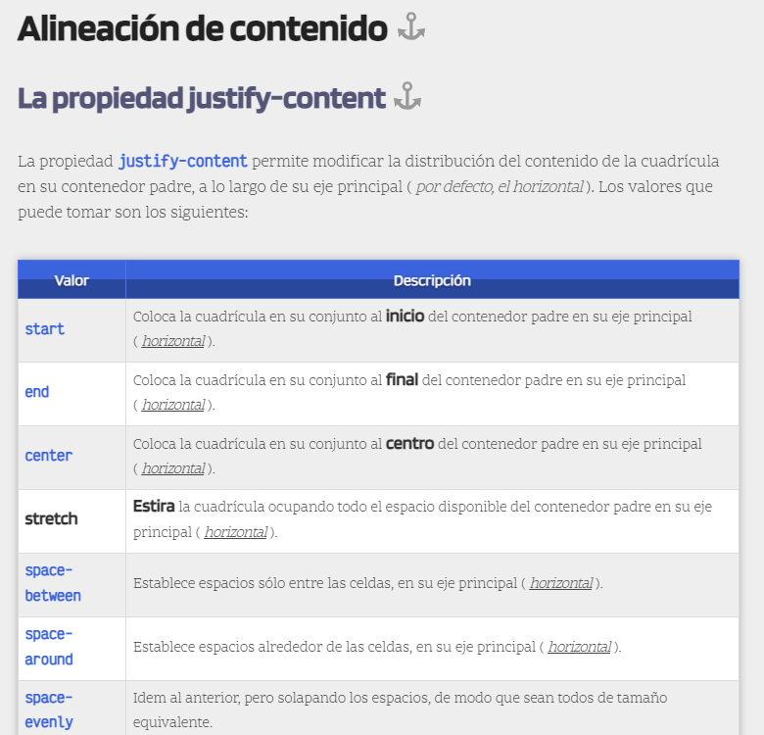

Slide 15
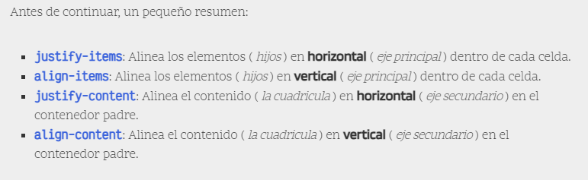

Slide 16
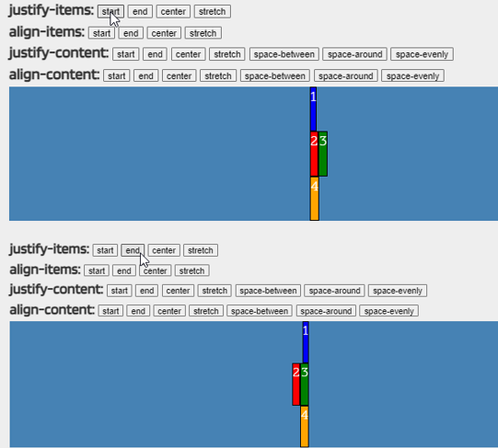

Slide 17
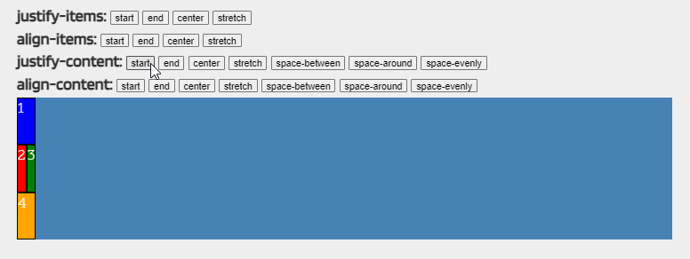
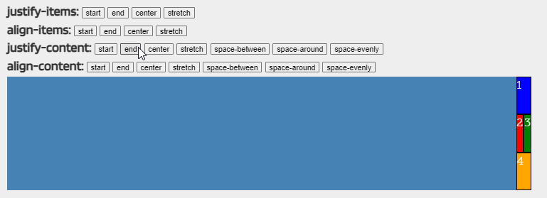
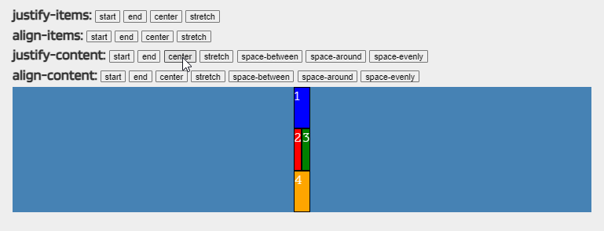

Slide 18
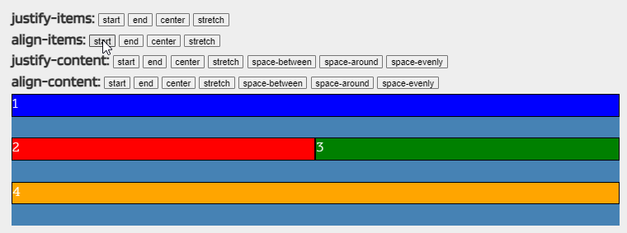
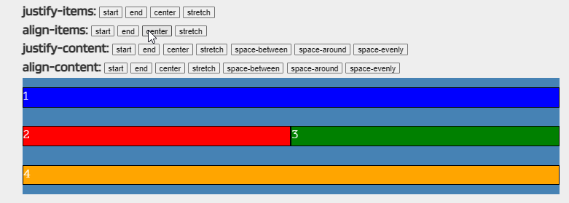
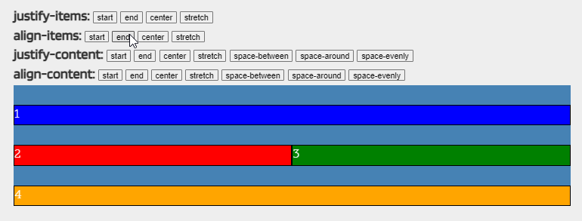

Slide 19
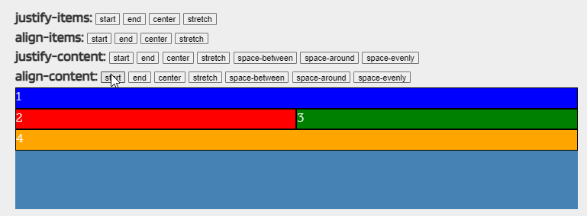
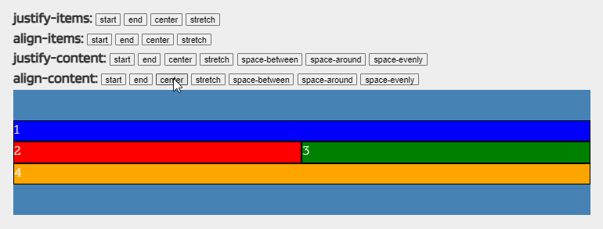
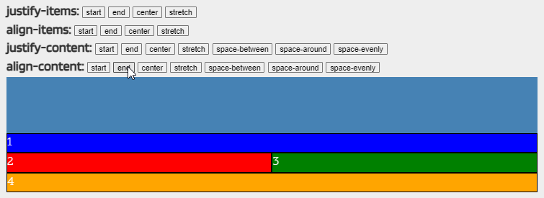

Slide 20
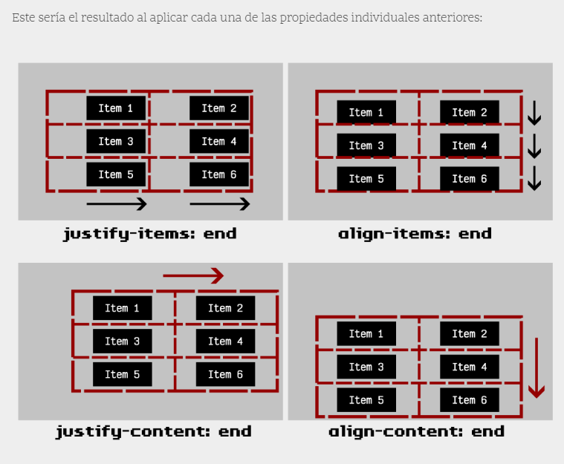

Slide 21
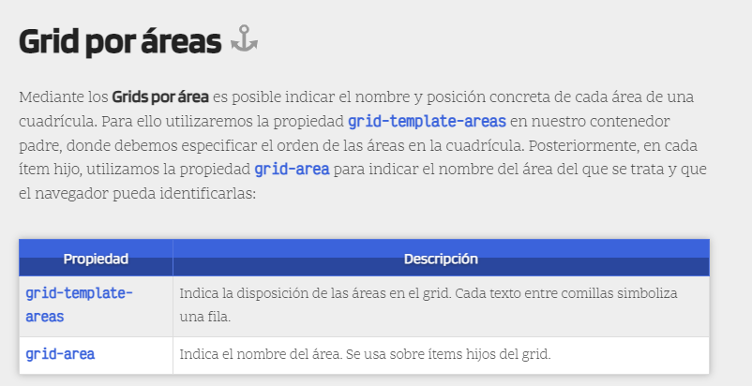

Slide 22
